Slide 1
Progetto Metodi del Calcolo Scientifico
Matteo Colella – 794028
Matteo Costantini - 795125
Dario Gerosa - 793636

Slide 2
Obiettivo
Utilizzo dell’implementazione della DCT2 in ambiente open source per l’osservazione degli effetti della compressione jpeg su immagini a livelli di grigio.
Prima parte: confronto dei tempi d’esecuzione della DCT2 implementata nella libreria scelta rispetto ad una nostra implementazione in ambiente open source.
Seconda parte: creazione di un software che applichi un’alterazione delle frequenze ad un’immagine a livelli di grigio scelta dall’utente tramite un’interfaccia grafica e ne visualizzi i risultati.

Slide 3
Python scipy
Ecosistema open-source nato nel 2001 e composto da diverse librerie (NumPy, SciPy library, Matplotlib, Ipython, Sympy, Pandas)
Utilizzato in matematica, scienze e ingegneria
Composta da diversi package che offrono supporto per: clustering, trasformata di Fourier, interpolazione, algebra lineare, matrici sparse, programmazione lineare, trattamento di segnali …
Attivamente mantenuta (ultima release 5/10/18) e documentata (https://www.scipy.org/docs.html)
Sorgente: https://github.com/scipy/scipy

Slide 4
Python scipy
In particolare abbiamo utilizzato:
scipy.fftpack: pacchetto contenente le implementazioni delle trasformate di Fourier
dct(): calcola la Discrete Cosine Transform di un array x
idct(): calcola la Inverse DCT di un array x
numba: libreria per la compilazione just-in-time di codice Python, tramite annotazioni
opencv: libreria open source per l’elaborazione delle immagini, utilizzata per il caricamento delle immagini.
PyQt5: libreria per la creazione dell’interfaccia grafica

Slide 5
Parte 1

Slide 6
Codice Parte 1
def custom_dct(array):
r_array = np.zeros(array.size)
N = array.size
for u in range(N):
somma = 0
a = math.sqrt(1. / N) if u == 0 else math.sqrt(2. / N)
for x, cell in enumerate(array):
somma += cell * math.cos((u * math.pi * (2 * x + 1)) / (2 * N))
r_array[u] = a * somma
return r_array
def custom_dct2(mat):
r_mat = np.zeros(mat.shape)
r_mat = np.apply_along_axis(custom_dct, axis=1, arr=mat)
r_mat = np.apply_along_axis(custom_dct, axis=0, arr=r_mat)
return r_mat

Slide 7
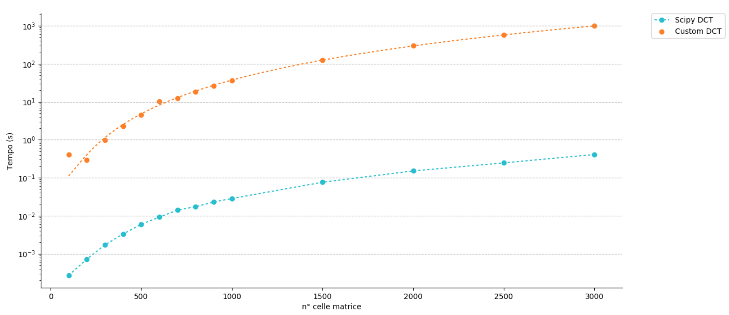
Parte 1 – Confronto tempi esecuzione
Abbiamo potuto verificare che i tempi d’esecuzione della custom-dct sono effettivamente proporzionali a N³, mentre quelli della scipy-dct sono più bassi e proporzionali a N².

Slide 8
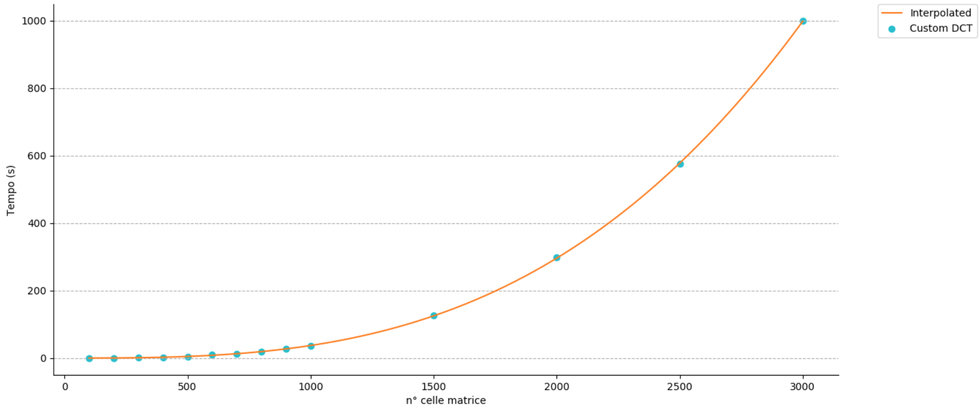
Parte 1 – Tempi di esecuzione custom

Slide 9
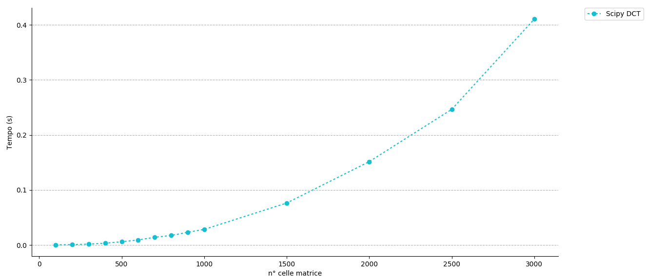
Parte 1 – Tempi di esecuzione scipy

Slide 10
Parte 2

Slide 11
Codice Parte 2
def alter_freq(self):
round_image = np.vectorize(self.round_image_)
# Applicazione dct
d_img = dctn(self.img, norm='ortho')
# modifica frequenze
for i, row in enumerate(d_img):
for j, col in enumerate(row):
if i + j >= self.d:
d_img[i, j] *= self.beta
# Applicazione inversa dct e arrotondamento
i_img = round_image(idctn(d_img, norm='ortho'))
def round_image_(self, pixel):
if pixel > 255:
return 255
elif pixel < 0:
return 0
else:
return round(pixel)

Slide 12
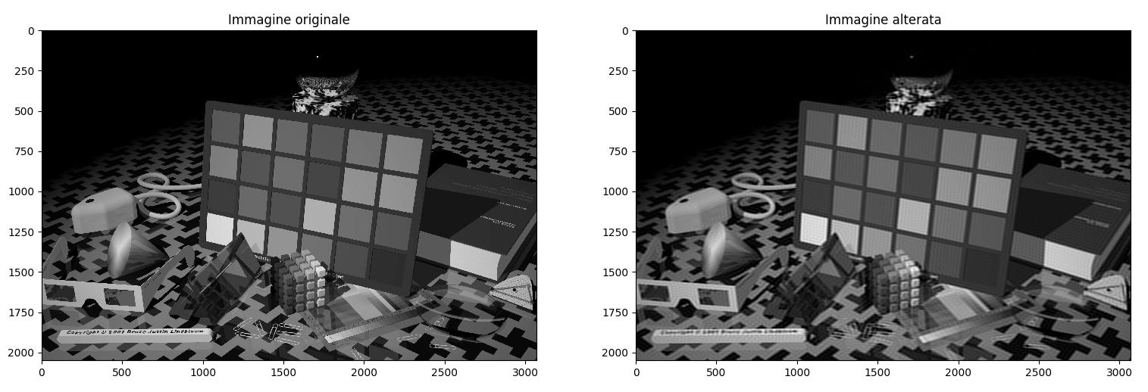
Parte 2 – Esempio Beta < 1
d = 300
Beta = 0

Slide 13

Parte 2 – Esempio Beta < 1
d = 100
Beta = 0

Slide 14
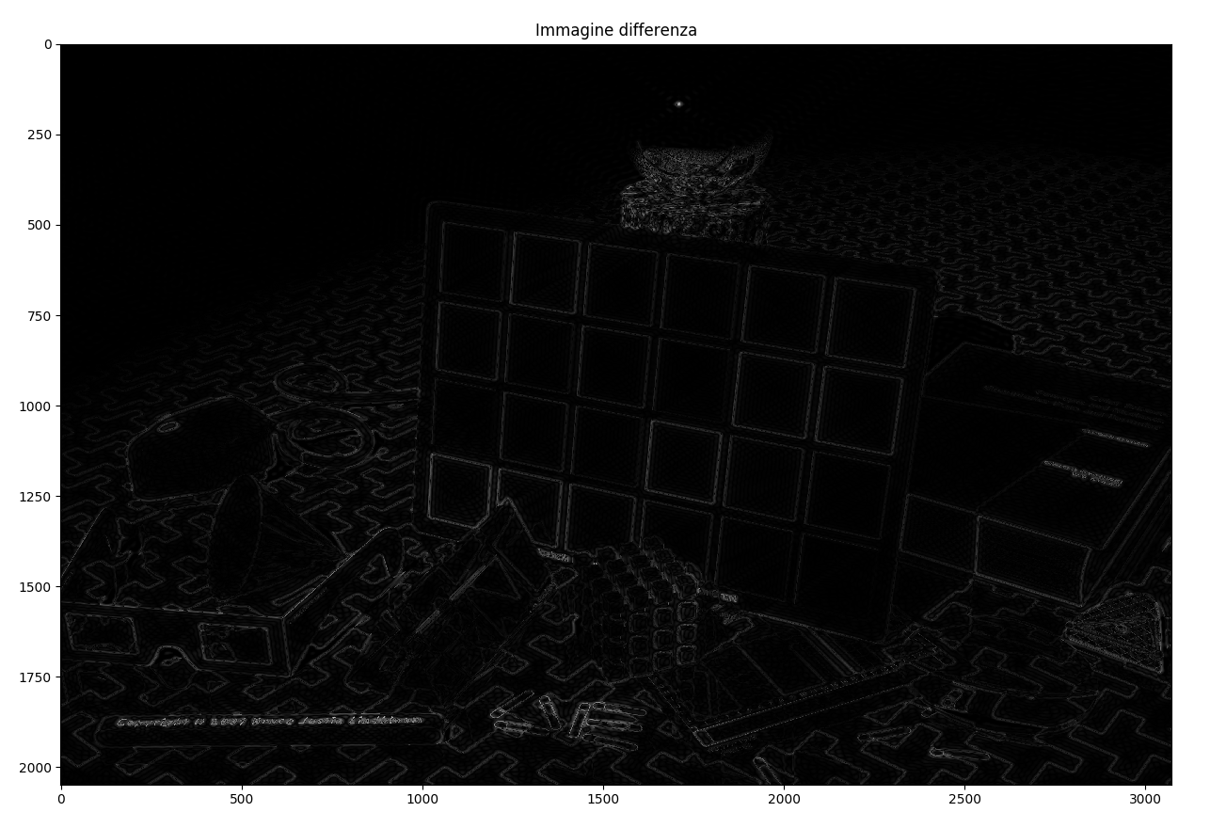
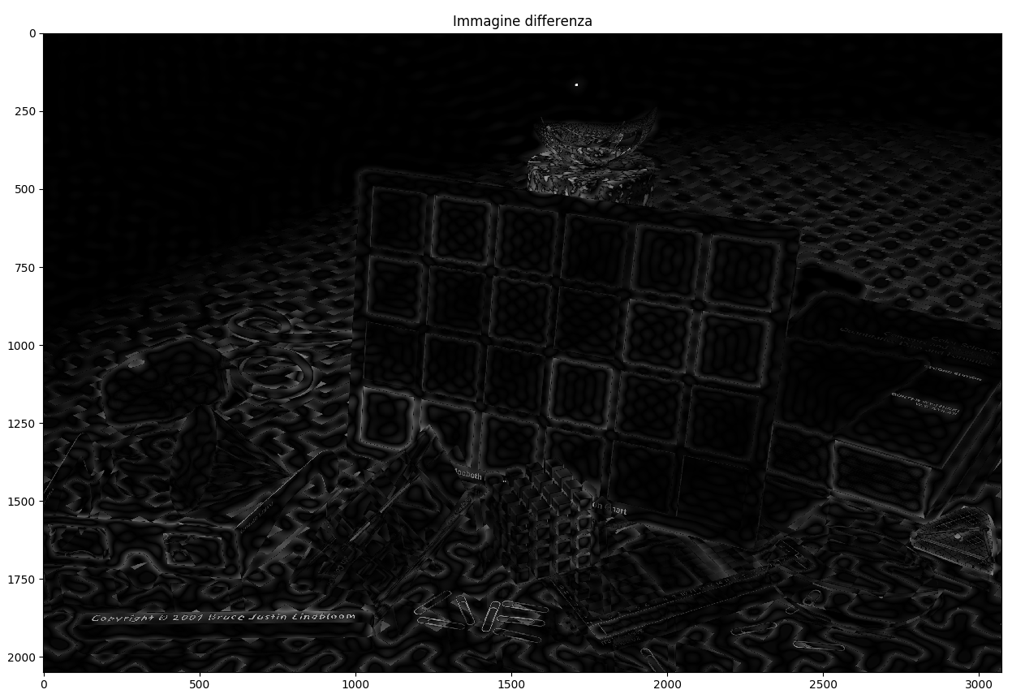
Parte 2 – Esempio Beta < 1
d=300
Beta = 0
d=100
Beta = 0

Slide 15

Parte 2 – Esempio Beta > 1
d = 300
Beta = 2

Slide 16

Parte 2 – Esempio Beta > 1
d = 100
Beta = 2

Slide 17
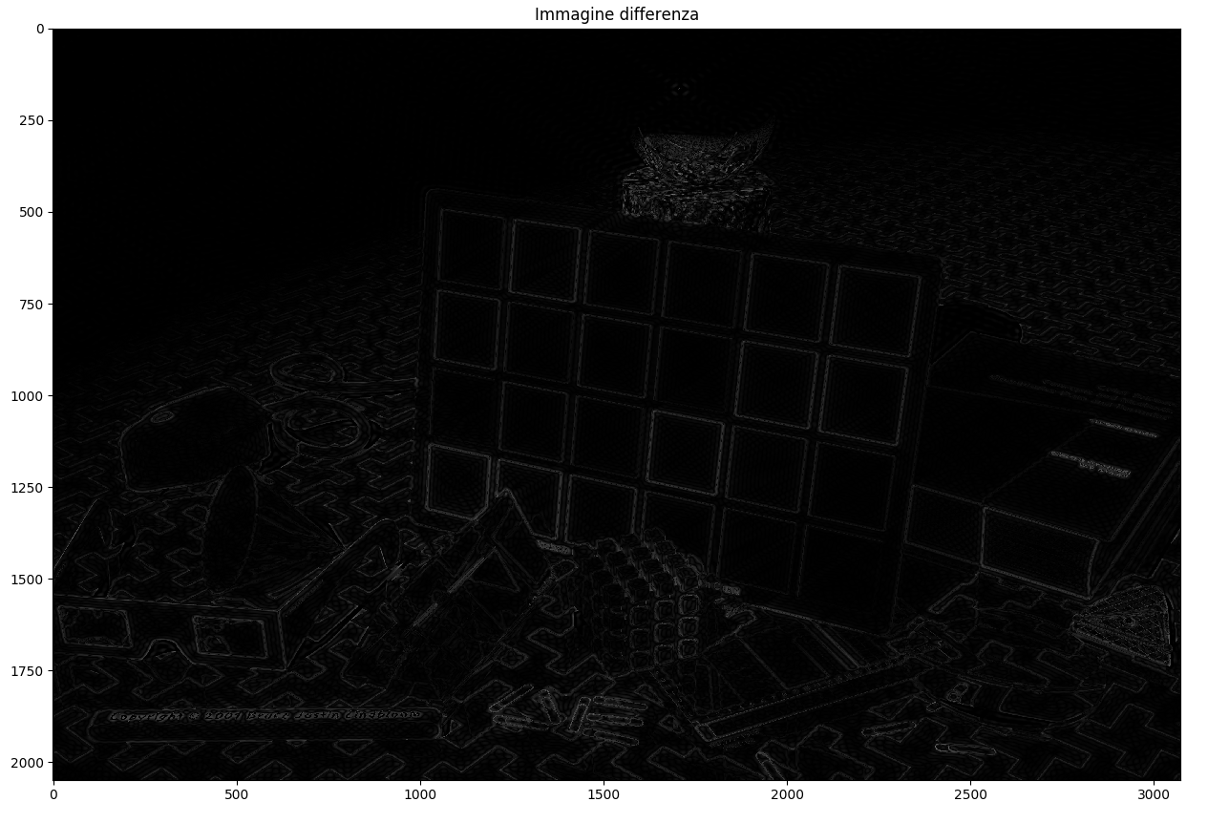
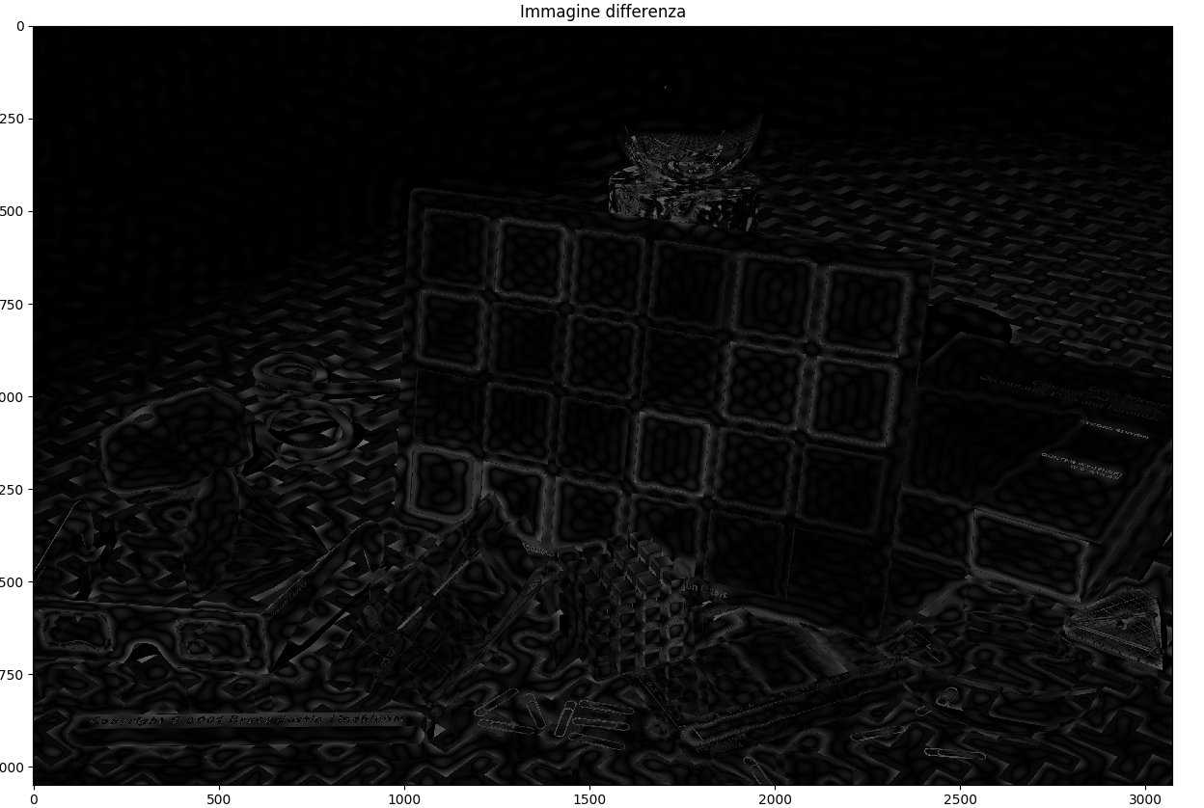
Parte 2 – Esempio Beta > 1
d=300
Beta = 2
d=100
Beta = 2

